Slide 1

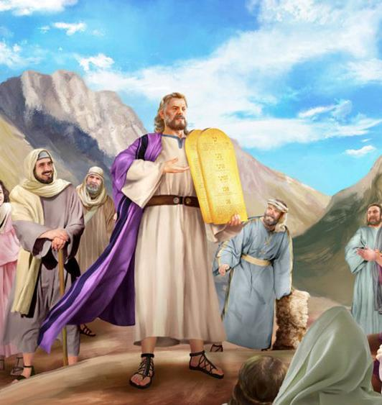
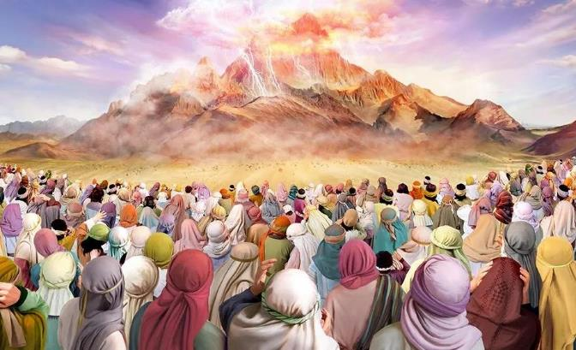
ALIANSA NA SINAI
Lès 8 pa Ougùstùs 23, 2025

Slide 2
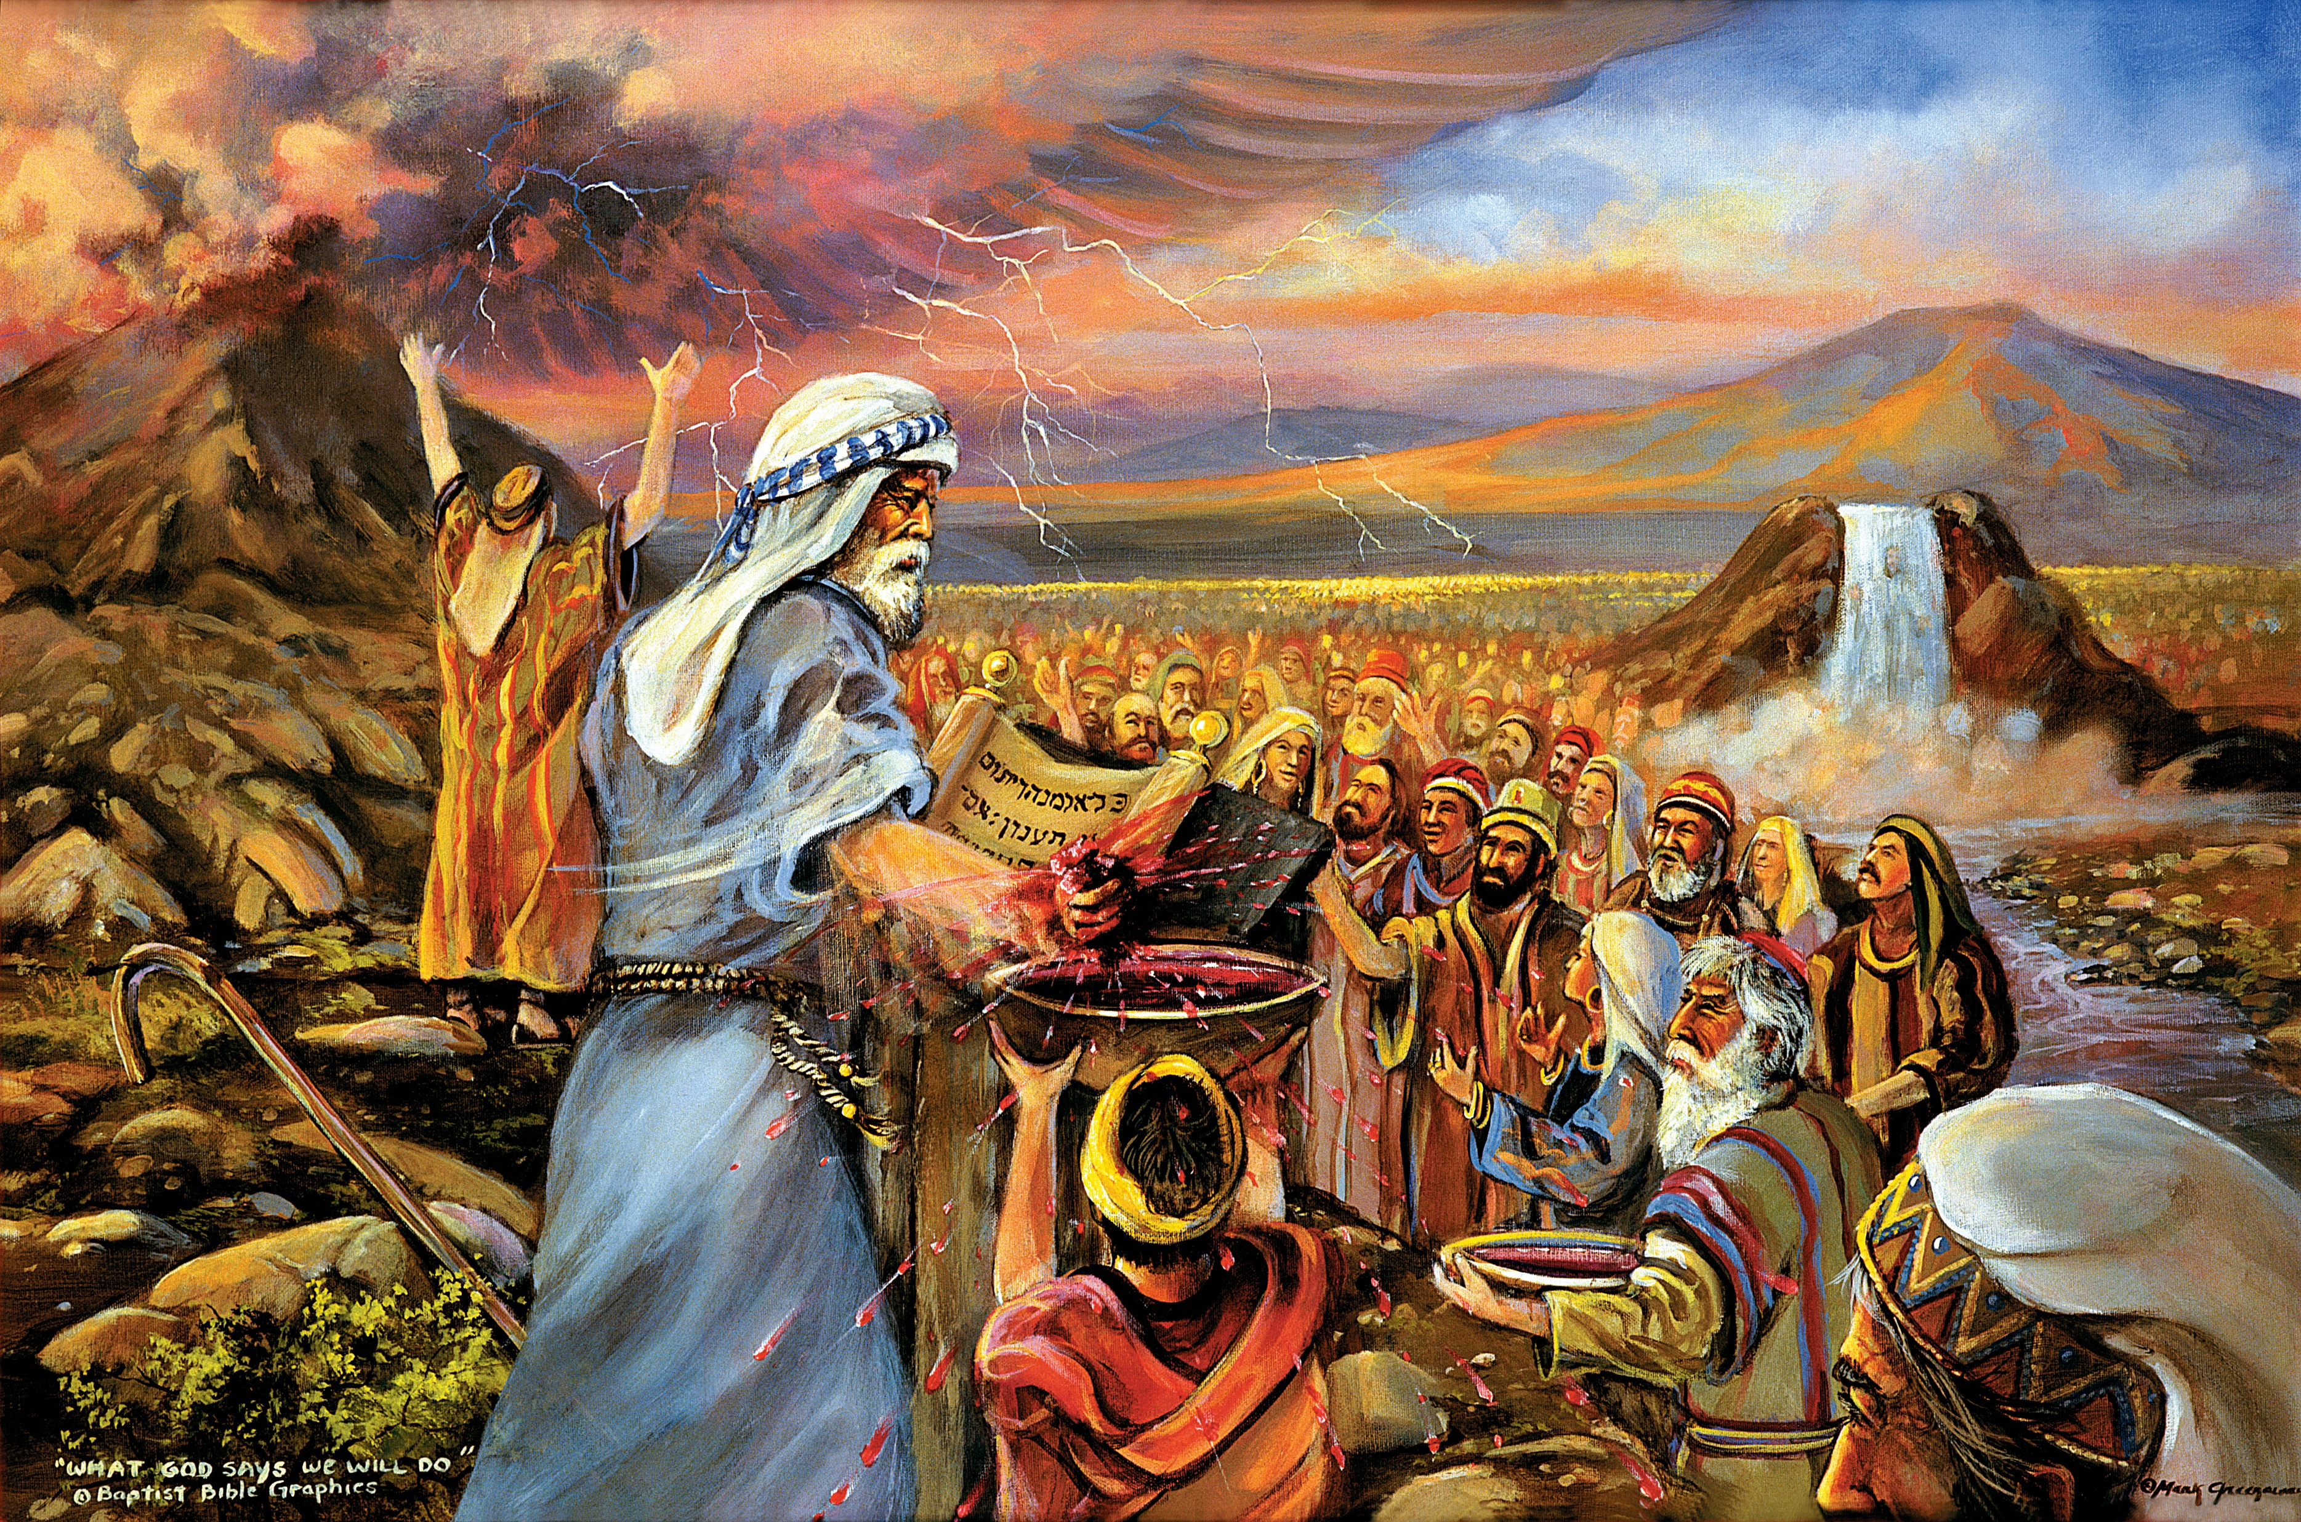
“ Boso a mira loke Mi a hasi ku e Egipsionan, i kon Mi a karga boso riba halanan di águila i hiba boso serka Mi. Awor pa esei, si boso enberdat lo obedesé Mi bos i warda Mi alianza, e ora ei boso lo ta un tesoro speshal pa Mi riba tur pueblo; pasobra henter e tera ta di Mi. Y boso lo ta pa Mi un reino di saserdotenan i un nashon santu ” Eksodo 19:4–6, NKJV

Slide 3

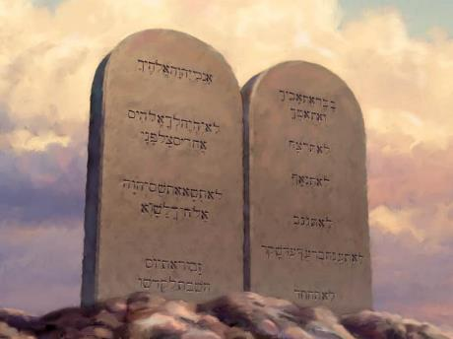
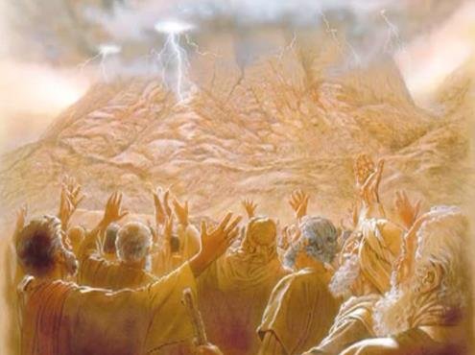








E krusamentu di e Laman Kòrá tabata un evento importante den bida pa Israel. E di dos evento importante tabata e proklamashon di e Lei dor di e boka di Dios mes.
Na e momentu ei, Israel a wòrdu nasé komo un nashon santu. El a risibí e reglanan ku lo goberná su eksistensia.
Pero nan tabata mas ku djies leinan religioso, sivil, òf di salú. E dies Mandamentunan, e fundeshi di tur e leinan aki, ta un reflekshon di Dios Su berdadero karakter i, pesei, no ta apliká solamente na Israel, pero na kada un di Dios Su yiunan.
E entrega di e Lei:
  E risibidónan(aseptadónan) di e Lei (Eks. 19:1-8)
  E Dunadó di e Lei (Eksodo 19:9-25)
  E Dies Mandamentunan (Eksodo 20:1-17)
E nifikashon di e Lei:
  E funshon di e Lei.
  E Lei komo un promesa.
  E Lei komo un fin.

Slide 4

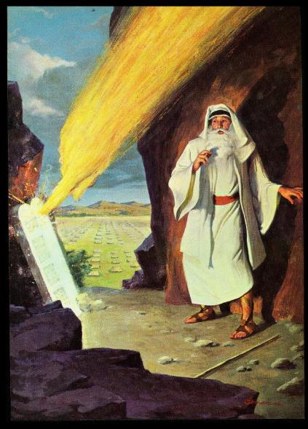
E ENTREGA DI E LEI

Slide 5

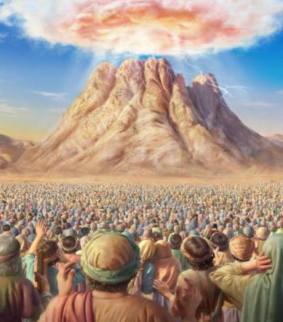
E RISIBIDÓNAN DI E LEI
“ Boso mes a mira kiko Mi a hasi ku e Egipto, i kon Mi a karga boso riba e águilanan su alanan i a hiba boso serka Mi.” (Eksodo 19:4)
Pakiko Dios a trese Israel for di Egipto?
Pa sirbiÉ (Eks. 5:1; 7:16; 8:1, 20; 9:1, 13; 10:3). Hasiendo asina, nan lo risibi gran benefisionan ( entre nan e tera di Kanaan).
Den e di tres luna despues di nan salida for di Egipto, nan a kamper serka di Seru di Sinai. Einan e fundeshi pa e kreashon di e nashon di Israel a wòrdu poné. Dios proponé un aliansa ku nan, i nan a aseptá (Eksodo 19:1-8).
Dor di aseptá e aliansa, kiko Israel lo bira (Eks. 19:5-6)?
PUEBLO SANTU
Nan lo dediká nan mes na Dios, i revelá Su karakter.
REINO DI SASERDOTENAN
Nan lo konektá otro pueblo ku Dios, i siña nan Su leinan.
UN TESORO SPESHAL FOR DI DIOS
Dios lo hasi Israel un kanal pa iluminá e mundu ku konosementu tokante di djÉ

Slide 6

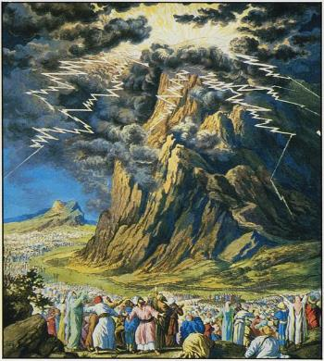
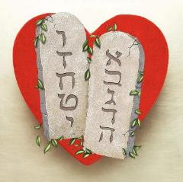
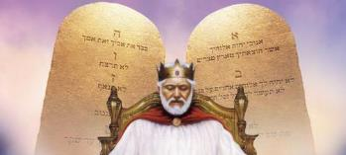
E DUNADÓ DI E LEI
“ Seru di Sinai tabata tapá ku huma, pasombra Señor a baha riba djé den kandela. E huma a lanta for di djé manera huma for di un fòrnu, i henter e seru a sakadí violentamente ” (Eksodo 19:18)
E presentashon di Dios Su Lei na Sinai tabata algu grandioso(magnífiko) i spantoso (Heb. 12:18-21). Ningun hende ta prepará pa algu asina ei. Pesei, e pueblo mester purifiká nan mes adelantá i mantene e distansia apropiado asina pa no wòrdu destruí dor di gloria divino (Eks. 19:10-12).
Pakiko un tal puesto di esena tabata nesesario?
E palabranan ku Dios tabata serka di dirigí na nan tabata un manifestashon di Su propio karakter. Pa obedese nan ta bida; pa desobedese nan ta morto. Israel mester tabata kompletamente konsiente di e seriedat i signifikansia di “ e palabranan di e aliansa, e Dies Mandamentunan ” (Eks. 34:28).
Dos vershon di e Lei aki a wòrdu notá(grabá): unu na e kuminsamentu di e Eksodo, i un otro komo parti di Moisés su diskursonan final promé di a drenta Kanaan.
Aunke esaki lo por parse spantoso den su presentashon, e Lei ta reflehá e mihó di Dios Su karakter: amor (Rom. 13:10).

Slide 7
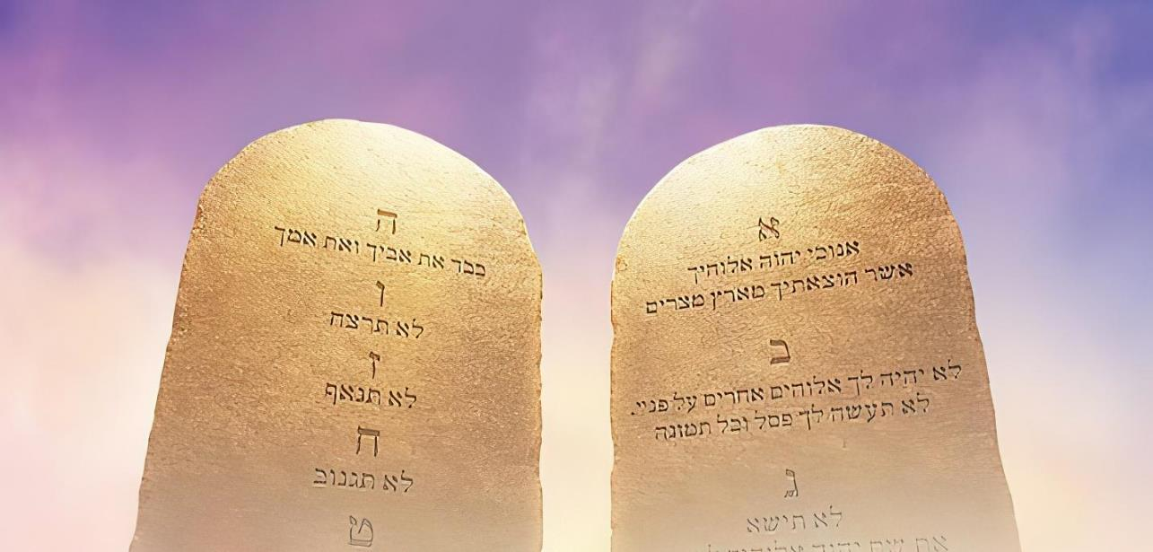

E DIES MANDAMENTUNAN
“ Ami ta Señor bo Dios, Kende a sakabo for di Egipto, for di e tera di sklabitut ” (Eksodo 20:2)
Dios ta introdusí e Lei dor di hasi su funkshon primario kla: “ Mi a redemíbo for di piká, pesei, esaki ta loke bo mester hasi for di awor en adelanti ” (Eks. 20:2). Opservando e Lei ta, pa nos, e kontesta na Redenshon. E ta un kontesta di amor na e amor risibí.
“ amor ta e kumplimentu di e lei ” (Rom. 13:10)
Stima bo próhimo (Lev. 19:18; Eks. 20:12-17)
Respetá nos mes asina ku ningun deseo egoísta ta mancha nos karakter.
Onra Su dia di sosiegu i adorashon, e Sabat
Onra i venerá Dios dor di dun’É promé lugá den nos bida.
Onra Dios sin remplas’É ku kualke ídolo
Reverensiá Dios Su nòmber, reputashon, i karakter
Respetá mayornan
Respetá bida
Respetá matrimonio
Respetá hende su propiedat
Respetá e reputashon di otronan
Stima Dios (Deut. 6 : 5; Eks. 20: 3-11)

Slide 8

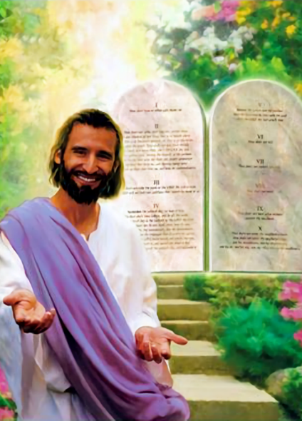

E NIFIKASHON DI E LEI

Slide 9


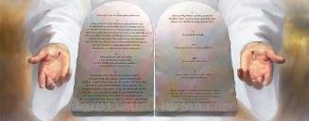

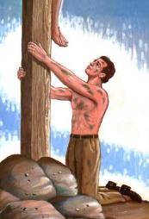
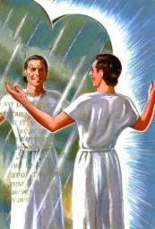
E FUNSHON DI E LEI
“ Pesei e lei tabata nos tutor te ora ku Kristu a bini pa nos por wòrdu hustifiká pa medio di fe ” (Galationan 3:24 NIV)
Kiko ta algun di e funkshonnan di e Lei?
Salbashon no ta entre su funkshonnan (Gal. 2:16). E Lei ta manera un spil den kual nos pikánan ta wòrdu reflehá (Santioago 1 :23-25).
E ta tene nos for fi maldat (Salmo 119:104)
E ta duna nos sabiduria (Deut. 4:6)
E ta duna nos libertat (Santiago 2:12)
E ta duna nos pas (Salmo 119:165)
E ta duna nos prosperidat
(Josue 1:8)
E ta indiká nos piká (Rom. 7:7)
E ta guia nos na Kristu
(Gal. 3:24)
Kibrando e spil no ta kita e manchanan; ignorando esaki no ta hasié tampoko. Pero sin e “ spil ” [e lei] nos lo no sa ku nos tabata manchá [ku piká], I ku nos tabatin mester di e “ lensu” [Kristu] pa limpia nos.
E Beibel ta kla: e Lei ta bon (Rom. 7:12); Meditando riba djé ta un delisia (Salmo 1:2). “ O, kuantu mi ta stima Bo lei! Mi ta meditá riba djé henter dia ” (Salmo 119:97).

Slide 10


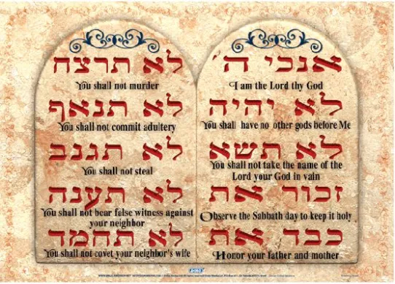

E LEI KOMO UN PROMESA
“ Y El a deklará na boso S aliansa kual El a ornedá boso pa kumpli kuné, E DIES PALABRANAN, i a skirbi nan riba dos tabla-di-piedra ” (Deuteronomio 4:13, original Hebreo)
Na Hebreo, e tres bianan ku e Dies Mandamentunan ta wòrdu menshoná, nan ta wòrdu yamá “ e dies palabranan” (Eks. 34:28; Deut. 4:13; Deut. 10:4).
Laga nos pensa tokante di esaki. Kiko nos kier men ora nos bisa na un hende, “ Mi ta dunabo mi palabra ”?
En realidat, nos no ta dunando bo nada; nos ta hasiendo bo un promesa. Nos ta resigurando bo ku nos ta bai hasi algu konkreto.
Asina, e rais Hebreo “dabar” lo por wòrdu tradusí komo “ palabra ” òf “promesa.”
Ehèmpel: “ Ni un palabra [dabar] di tur Su bon promesa [dabar], kual El a primintí pa medio di Su sirbidó Moisés no a faya ” (1 Reinan 8:56).
E Dies Mandamentunan ta dies promesanan ku Dios ta hasi na nos, ku intenshon pa guia nos riba e kaminda korekto.

Slide 11

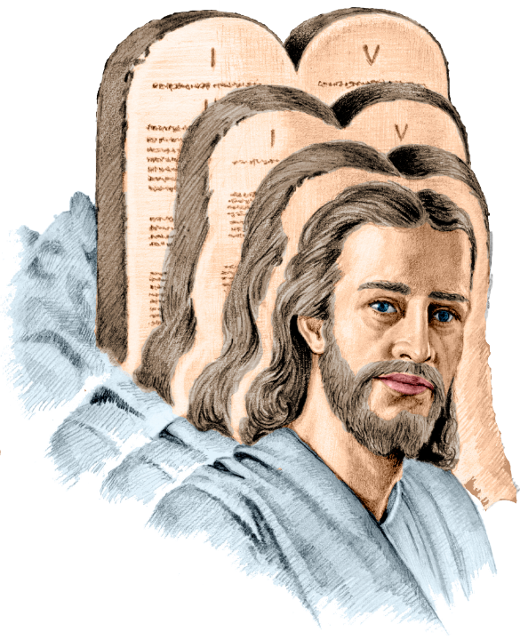
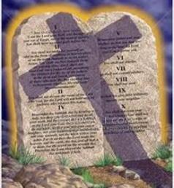
E LEI KOMO UN FIN
“ Pasombra Kristu ta e fin di e lei pa hustisia na tur esnan ku ta kere ” (Romanonan 10:4)
E palabra “ fin ” apliká na e lei dor di Pablo den Romanonan 10:4 ta “ telos. ” Kiko ta e nifikashon di e palabra aki?
E nifikashon primario ta: e punto indiká komo un límite òf propósito. Dor di implikashon (nifikashonnan sekundario): e konklushon, e terminashon, e resultado, e propósito. Esaki su nifikashon spesífiko mester wòrdu determiná pa medio di e frase den kual e ta wòrdu huzá.
Si nos tradusi esaki komo “ Kristu ta e terminashon di e lei,” no tin ningun lei mas desde Hesus Su morto. Pesei, no tin ningun piká. Pablo lo ta kontradisiendo su mes (Rom. 7:7).
Si nos tradusi “ Kristu ta e punto na kual e lei ta apuntá ,” Pablo ta konsistente, pasombra e lei ainda ta na vigor, i ta guia nos na Kristu (Rom. 3:31; Gal. 3:24).

Slide 12

EGW (Patriarchs and Prophets, p. 305)
“ E lei no a wòrdu papiá na e tempu aki eksklusivamente pa e benefisio di e Hebreonan. Dios a onra nan dor di hasi nan e guardiannan i wardadónan di Su lei, pero esaki mester a wòrdu wardá komo un konfiansa sagrado pa henter e mundu. E preseptonan di e Dies Mandamentunan a wòrdu adaptá na tur humanidat, i nan a wòrdu duná pa e instrukshon i gobiernu di tur. Dies presepto, breve, komprensivo, i ku outoridat, ta kubri e deber di hende na Dios i na su próhimo; i tur ta basá riba e gran prinsipio fundamental di amor. ”

